Slide 1





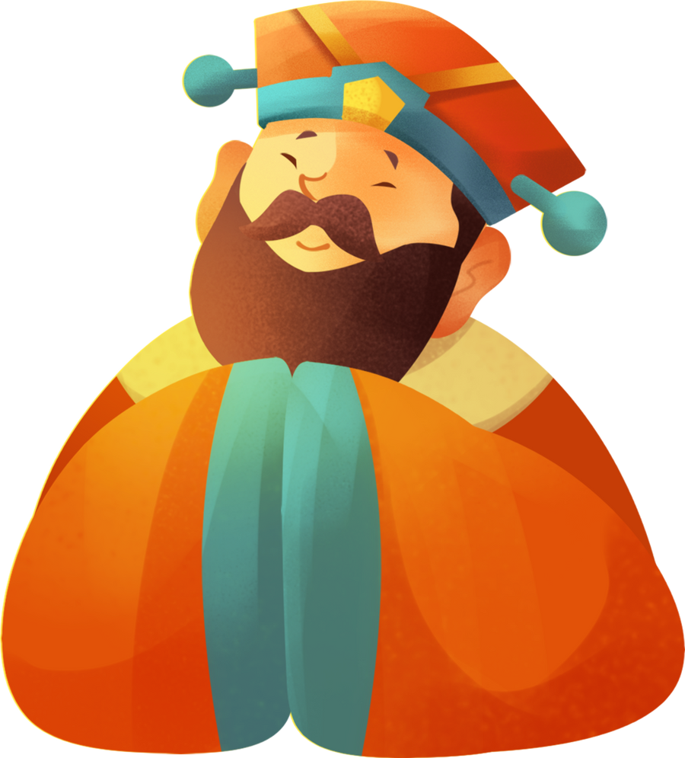


Tín ngưỡng hầu đồng
Diệp Anh - 7A18

Slide 2




Hầu đồng là gì?
Theo Ban tôn giáo Chính phủ, hầu đồng là một hoạt động tín ngưỡng có tính thiêng rất cao. Theo quan niệm và thực tế, bản chất của việc hầu đồng là các vị thánh thần nhập vào người hầu đồng để phán truyền, chữa bệnh, ban phúc lộc... Lúc này, các ông/bà đồng là hiện thân của vị thần đã nhập vào họ.
Cũng theo Ban Tôn giáo Chính phủ, hầu đồng là nghi lễ trong tín ngưỡng Thờ Mẫu Tứ phủ (Thiên, Địa, Thoải và phủ Thượng Ngàn hay còn gọi là Nhạc Phủ).

Slide 3



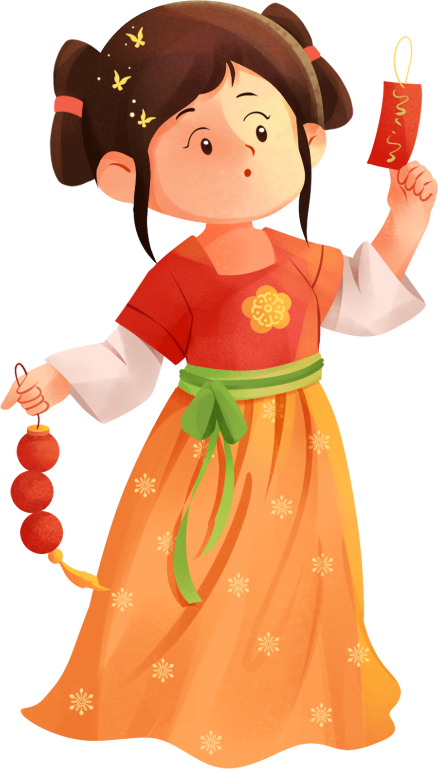


Cô, cậu đồng có thể là ai? Ai có thể hầu đồng?
Theo quan niệm, những người có thể hầu đồng là những người có căn đồng, dấu hiệu của người có căn đồng: tâm lý, thần kinh yếu, khi đến gần đền chùa sẽ dễ khóc hoặc có những hành động kì lạ, không chủ đích, sức khỏe, công việc không ổn định,...

Slide 4





Hầu đồng không phải Phật giáo!
Hầu đồng là một trong số những nghi lễ thờ Mẫu Tam phủ, Tứ phủ
01.
Mẫu Thượng Thiện - trong đền chùa mặc áo có màu đỏ
02.
Mẫu Thượng Ngàn - trong đền chùa mặc áo có màu xanh
03.
Mẫu Thoải - thường mặc đồ màu trắng

Slide 5

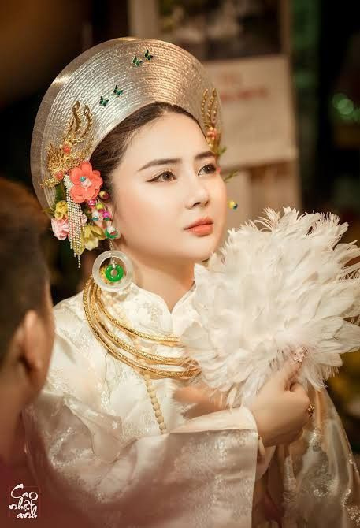
Quy tắc, luật lệ khi hầu đồng
  Lễ vật: Lễ vật trình đồng được trình bày trên một kỷ tháp hình chữ nhật, kê chính giữa và gồm chén, đũa bạc, đĩa và cốc pha lê.
  Dàn nhạc: Thường đi kèm với một buổi hầu đồng sẽ có một dàn nhạc gồm: 01 đàn nguyệt, 01 đàn nhị, 01 sáo, 01 trống lớn, 01 trống nhỏ, 01 cảnh đôi, 01 phách.

Slide 6
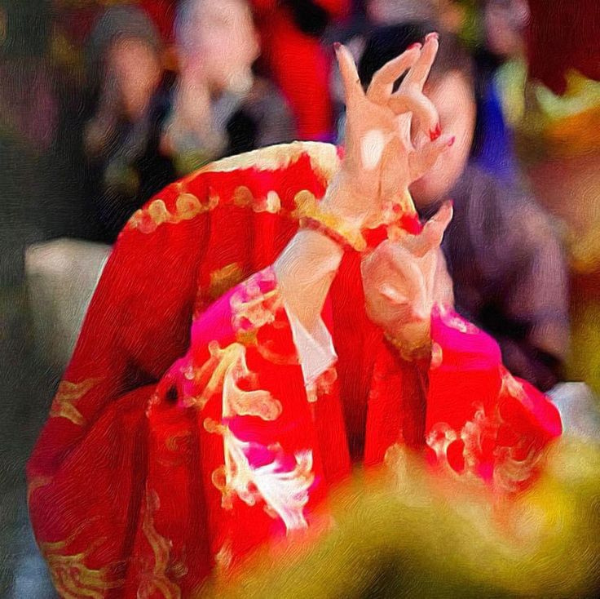
Quy tắc, luật lệ khi hầu đồng
3. Trang phục: Theo dân gian, thường hầu đồng sẽ có 36 giá đồng tương ứng với 36 vị thánh. Và tương đương với bao nhiêu giá đồng thì sẽ có bấy nhiêu bộ trang phục.
4. Các ông/bà đồng thường nhảy múa, ban lộc, phán truyền thông qua tiếng hát văn và nhạc cung đình.

Slide 7
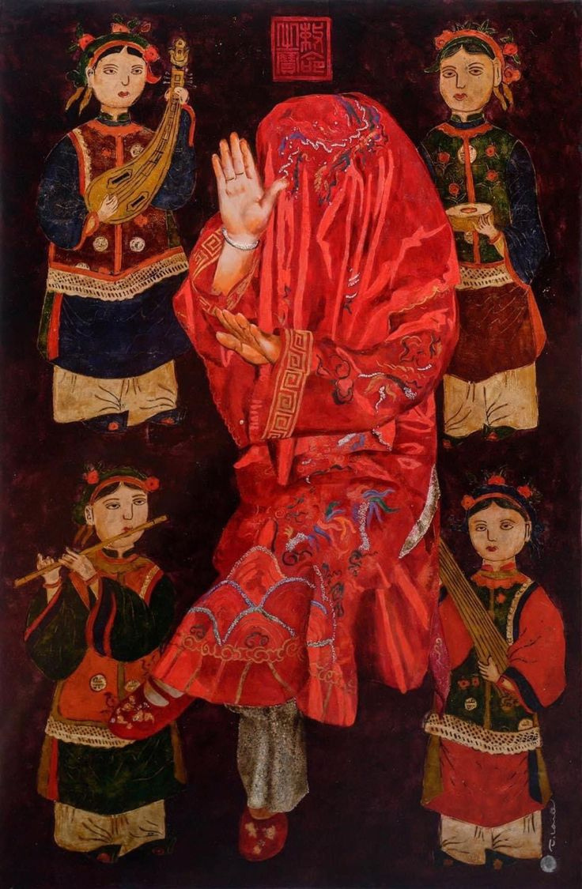
Quy tắc, luật lệ khi hầu đồng
Các bước thực hiện một nghi lễ:
B1: Thay lễ phục
B2: Dâng hương hành lễ
B3: Lễ Thánh giáng
B4: Múa đồng
B5: Ban lộc và nghe văn chầu
B6: Thánh thăng

Slide 8
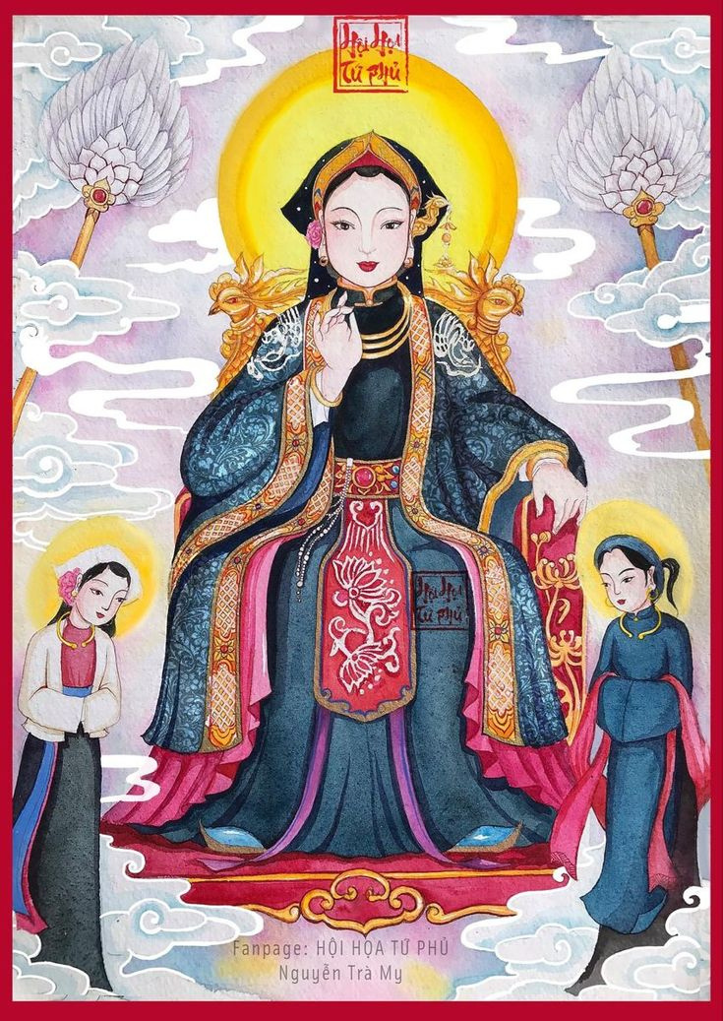
Hầu đồng có phải mê tín dị đoan không?
Theo pháp luật, lên đồng phán truyền là hành vi mê tín dị đoan. Tuy nhiên, lên đồng phán truyền và hầu đồng là hai hoạt động riêng biệt và khác biệt hoàn toàn về bản chất.
- Hầu đồng: Đây là một trong những hoạt động tín ngưỡng có từ xa xưa, là nét đẹp văn hoá truyền thống của Việt Nam.
- Lên đồng: Là hoạt động giả thần, giả thánh nhập vào người để phán truyền những thông tin không đúng sự thật nhằm mê hoặc người khác, cầu lợi cho mình và hại người khác.

Slide 9


Slide 10

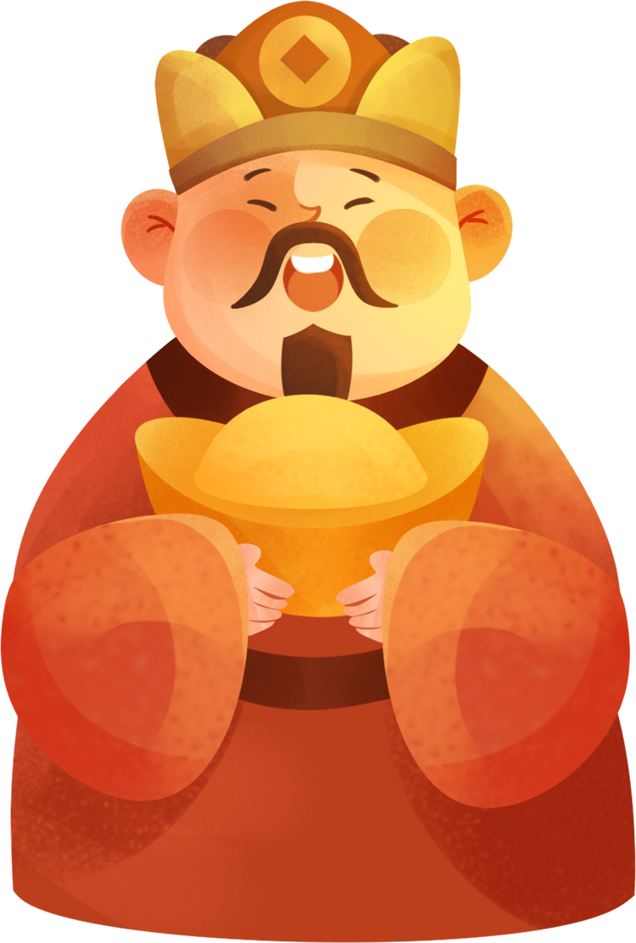

Cảm ơn vì đã lắng nghe!

